Slide 1
从直角三角形谈起（一）
朝阳区线上课堂·高一年级数学
北京中学 谭雪

Slide 2
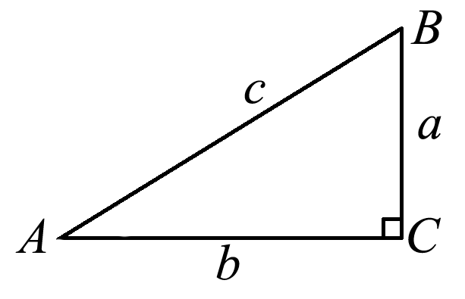
解直角三角形
在Rt△ABC中，已知∠C＝90°，∠A，∠B，∠C的对边分别为a，b，c.
1. 三边之间的关系：
2. 两个锐角之间的关系：
$$a^{2}+b^{2}=c^{2}$$
$$∠A+∠B=90°$$

Slide 3
3. 边角之间的关系：
sin A= ； cos A= ； tan A= .
sin B = ； cos B = ； tan B = .
$$\frac{a}{c}$$
$$\frac{b}{c}$$
$$\frac{a}{b}$$
$$\frac{b}{c}$$
$$\frac{a}{c}$$
$$\frac{b}{a}$$
4. 三角函数值之间的关系
① 同角三角函数之间的关系： .
② 互余两角的三角函数关系：若∠A＋∠B＝90°，则 .
$$\sin^{2}A+\cos^{2}A=1$$
sin A= cos B

Slide 4
5. 特殊锐角的三角函数值
α | sin α | cos α | tan α
30°
45°
60°
$$\frac{1}{2}$$
$$\frac{\sqrt{3}}{2}$$
$$\frac{\sqrt{3}}{3}$$
$$\frac{\sqrt{2}}{2}$$
$$\frac{\sqrt{2}}{2}$$
$$1$$
$$\frac{\sqrt{3}}{2}$$
$$\frac{1}{2}$$
$$\sqrt{3}$$

Slide 5
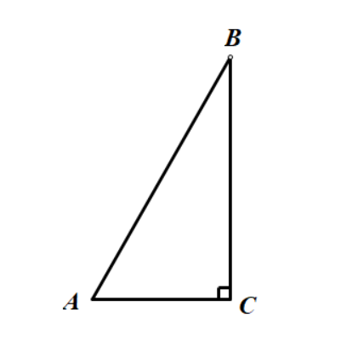
题型一、直角三角形中边角关系的度量
例1. 在 Rt△ABC中，∠C＝90°，若AB＝4，sin A＝$\frac{3}{5}$，求直角边AC的长.
法一 $sinA=\frac{BC}{AB}=\frac{3}{5}$
$$a^{2}+b^{2}=c^{2}$$
$$\sin^{2}A+\cos^{2}A=1$$
法二 $cosA=\sqrt{1−\sin^{2}A}=\frac{4}{5}(cosA>0)$
所以$AC=AB∙cosA=\frac{16}{5}$

Slide 6
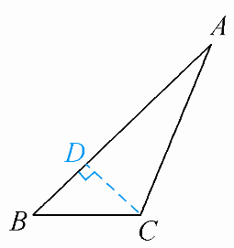
题型二、“化斜为直”，构造直角三角形求解
例2．如图所示，在△ABC中，∠B＝45°，AC＝5，BC＝3，求sin A和AB.

Slide 7
谢谢您的观看
北京市朝阳区教育研究中心 制作

